Slide 1
সবাইকে
স্বাগতম

Slide 2
পরিচিতি
রাজেশ মজুমদার
সহকারী শিক্ষক
এনায়েতনগর সরঃ প্রাথমিক বিদ্যালয়,
দাগনভূঞা,ফেনী।
শ্রেণি: ৫ম
বিষয়: বাংলাদেশ ও বিশ্বপরিচয়
পাঠের শিরোনামঃ আমাদের মুক্তিযুদ্ধ
পাঠ্যাংশঃ মুক্তিযুদ্ধে সামরিক বাহিনী
সময়: ৪0 মিনিট

Slide 3
এখন আমরা একটি ভিডিও উপভোগ করব।

Slide 4
Want big impact?
Use big image.
ভিডিওটিতে যারা জয়বাংলা
মুক্তিযুদ্ধ কত সালে সংগঠিত হয়েছিল?
আমরা একটি মুক্তিযুদ্ধের ভিডিও দেখলাম।
শ্লোগান দিচ্ছিলেন তারা কারা?

Slide 5
আজকের পাঠ
মুক্তিযুদ্ধে সামরিক বাহিনী।

Slide 6
শিখনফল
১৪.২.১ - মুক্তিযুদ্ধে সাধারণ মানুষের অংশগ্রহণ ও আত্মত্যাগের কথা বর্ণনা করতে পারবে।

Slide 7
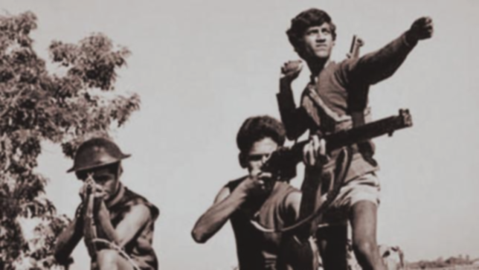
July 1971
SUN | MON | TUE | WED | THU | FRI | SAT
 |  |  |  | 1 | 2 | 3
4 | 5 | 6 | 7 | 8 | 9 | 10
11 | 12 | 13 | 14 | 15 | 16 | 17
18 | 19 | 20 | 21 | 22 | 23 | 24
25 | 26 | 27 | 28 | 29 | 30 | 31
রাজেশ মজুমদার
সহকারী শিক্ষক
এনায়েতনগর সরঃ প্রাথমিক বিদ্যালয়,
দাগনভূঞা,ফেনী।
১৯৭১ সালের ১১ই জুলাই মুক্তিবাহিনী গঠন করা হয়।

Slide 8
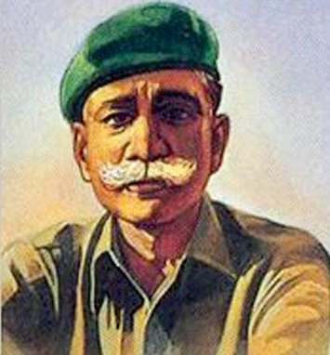
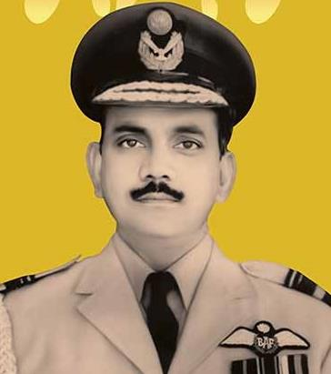
মুক্তিবাহিনীর প্রধান সেনাপতি ছিলেন
জেনারেল মুহাম্মদ আতাউল গণি ওসমানী।
মুক্তিবাহিনীর উপপ্রধান সেনাপতি ছিলেন
গ্রুপ ক্যাপ্টেন
এ কে খন্দকার।

Slide 9
মেজর কে এম শফিউল্লাহর নেতৃত্বে ‘এস’ ফোর্স।
মেজর খালেদ মোশারফের নেতৃত্বে ‘কে’ ফোর্স।
মুক্তিবাহিনীকে তিনটি ব্রিগেড ফোর্সে ভাগ করা হয়েছিল।
মেজর জিয়াউর রহমানের নেতৃত্বে ‘জেড’ ফোর্স।

Slide 10
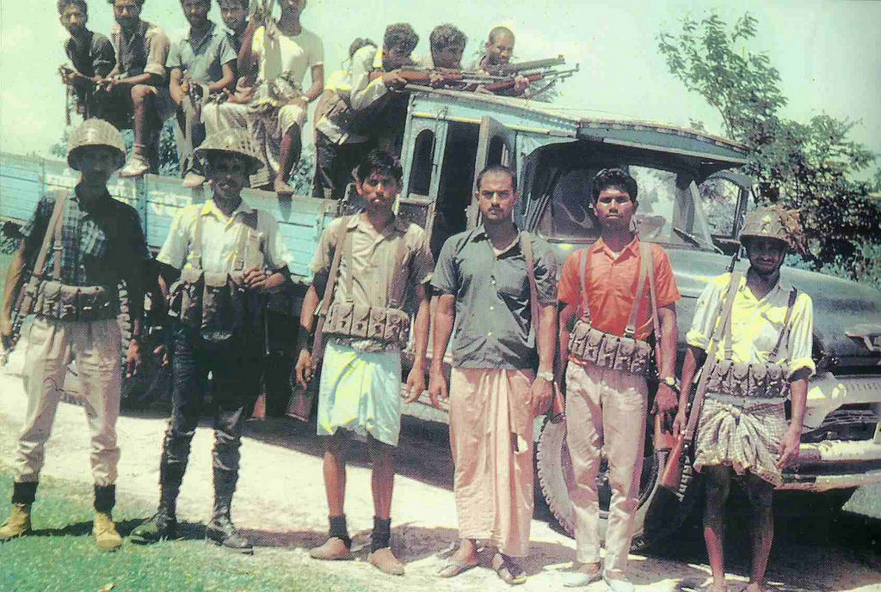
মুক্তিবাহিনী হল যুদ্ধের সময় স্বাধীনতার পক্ষে যুদ্ধ করা সামরিক ও বেসামরিক মানুষের সংগঠন।

Slide 11
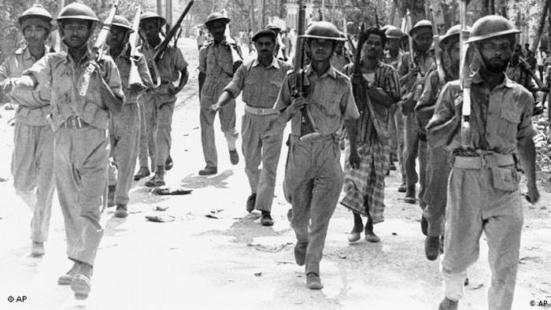
মুক্তিযোদ্ধের সময় স্বাধীনতার পক্ষে যুদ্ধ করা সামরিক বাহিনীর মধ্যে ত্রিশ হাজার নিয়মিত যোদ্ধাদের নিয়ে গঠিত হয় মুক্তিফৌজ।

Slide 12
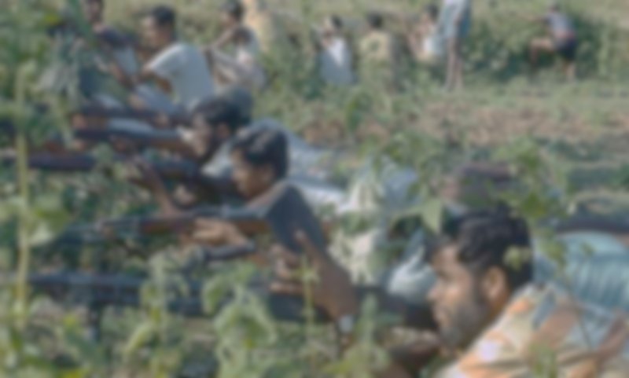
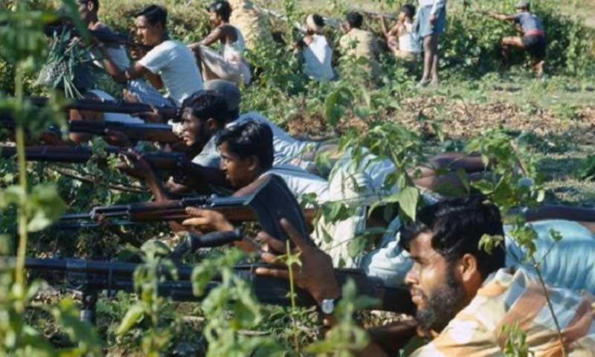
১ লক্ষ গেরিলা ও বেসামরিক যোদ্ধার সমন্বয়ে গঠিত মুক্তিবাহিনীর সাথে কাঁধে কাঁধ মিলিয়ে যুদ্ধ করেছে এই মুক্তিফৌজ।

Slide 13
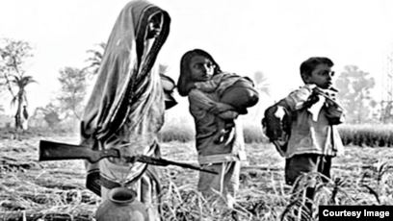
যুদ্ধের একটি কৌশল হিসাবে নিয়মিত যুদ্ধের পাশাপাশি সামনা- সামনি আক্রমনে গেরিলা যুদ্ধকে কাজে লাগানোর জন্য মুক্তিবাহিনীকে নিয়মিত বাহিনী ও গেরিলা বাহিনীতে ভাগ করা হয়েছিল।

Slide 14
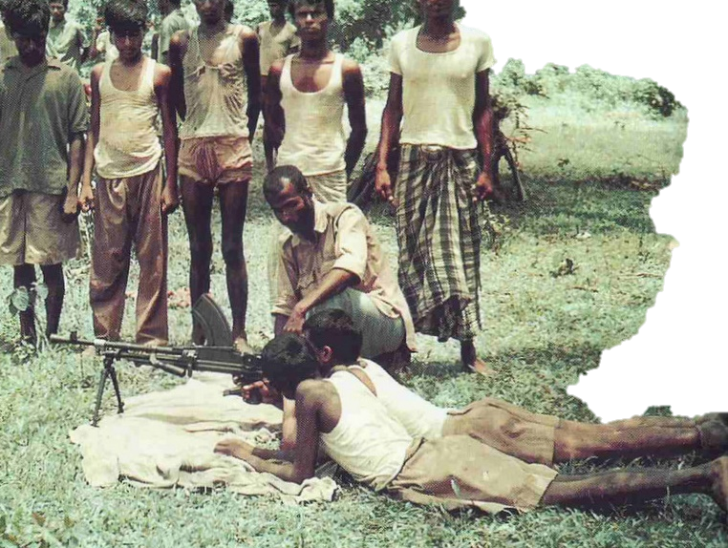
সারা বাংলাদেশেই স্থানীয় কিছু যূদ্ধাবাহিনী ছিল। এদের মধ্যে কাদেরিয়া বাহিনী, মায়া বাহিনী, আকবর বাহিনী, জিয়া বাহিনী, রফিক বাহিনী, মানস বাহিনী, সিরাজশিকদার বাহিনী উল্লেখযোগ্য। মুক্তিযুদ্ধে তাদের অবদান অনস্বীকার্য।
ভারতের বিভিন্ন অঞ্চলে মুক্তিযোদ্ধাদের প্রশিক্ষণ দেয়া হত ।

Slide 15
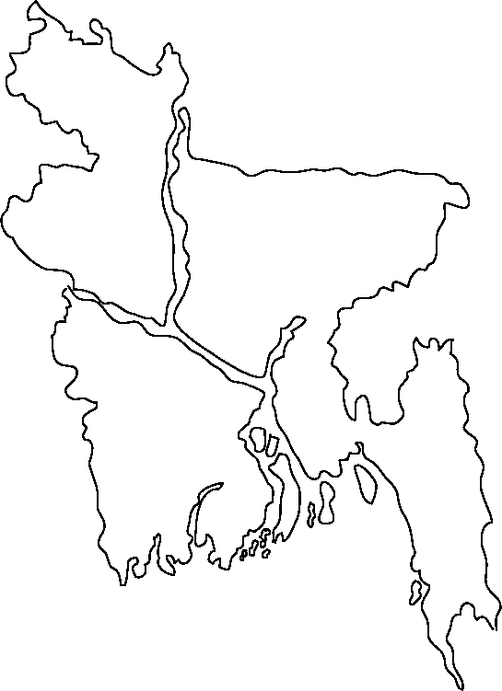
যুদ্ধ পরিচালনার সুবিধার জন্য সারাদেশকে ১১টি সেক্টরে ভাগ করা হয়েছিল।

Slide 16
বাংলাদেশকে ১১টি সেক্টরে ভাগ করার পেছনে কারণ ছিল এতে যুদ্ধের একটি অঞ্চলভিত্তিক পরিচিতি ও সংগঠন গড়ে উঠেছিল।

Slide 17
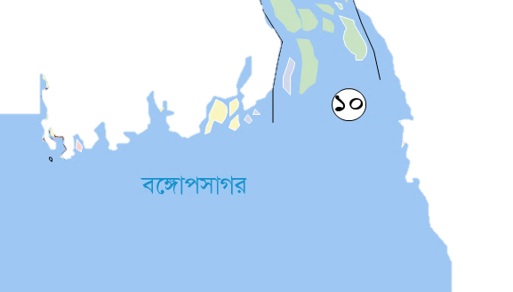
১নং সেক্টর
2নং সেক্টর
3নং সেক্টর
4নং সেক্টর
5নং সেক্টর
6নং সেক্টর
7নং সেক্টর
8নং সেক্টর
৯নং সেক্টর
১০নং সেক্টর
১১নং সেক্টর
সাতক্ষীরা দৌলতপুর সড়কসহ খুলনা জেলার সমগ্র দক্ষিণাঞ্চল এবং বৃহত্তর বরিশাল ও পটুয়াখালী জেলা।
অভ্যন্তরীণ নৌপথ ও সমুদ্র উপকূলীয় অঞ্চল চট্টগ্রাম ও চালনা।
কিশোরগঞ্জ ব্যতীত সমগ্র ময়মনসিংহ অঞ্চল।
সিলেট জেলার পূর্বাঞ্চল, খোয়াই, শায়েস্তাগঞ্জ রেললাইন থেকে পূর্ব ও উত্তর দিকে ডাইউকি সড়ক।
সিলেট জেলার পশ্চিম এলাকা এবং সিলেট ডাইউকি সড়ক থেকে সুনামগঞ্জ এবং বৃহত্তর ময়মনসিংহের সীমান্ত অঞ্চল
ব্রহ্মপুত্র নদের তীরবর্তী অঞ্চল ব্যতীত সমগ্র রংপুর জেলা ও ঠাকুরগাঁও।
আখাউড়া, ভৈরব রেললাইন থেকে পূর্বদিকে কুমিল্লা জেলা, হবিগঞ্জ, কিশোরগঞ্জ ও ঢাকা জেলার অংশবিশেষ।
সমগ্র রাজশাহী, ঠাকুরগাঁও ছাড়া দিনাজপুরের অবশিষ্ট অংশ এবং ব্রহ্মপুত্র নদের তীরবর্তী এলাকা ব্যতীত সমগ্র পাবনা ও বগুড়া জেলা।
সমগ্র কুষ্টিয়া ও যশোর জেলা ও ফরিদপুরের অংশবিশেষ এবং দৌলতপুর সাতক্ষীরা সড়ক পর্যন্ত খুলনা জেলার এলাকা।
নোয়াখালী,কুমিল্লা,আখাউড়া,ভৈরব, ঢাকা ও ফরিদপুর জেলার অংশবিশেষ।
চট্টগ্রাম, পার্বত্য চট্টগ্রাম এবং ফেনী নদী পর্যন্ত।
এখন আমরা মুক্তিযুদ্ধকালীন সেক্টরগুলোর সম্পর্কে জানব।

Slide 18
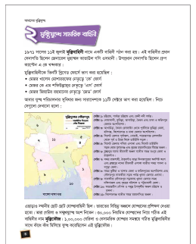
পাঠ্যবইয়ের ৪ পৃষ্ঠা পড়।

Slide 19
মুক্তিযুদ্ধের সময় আমাদের বিদ্যালয়টি কোন সেক্টরের অধীনে ছিল দলে আলোচনা করে লেখ।
মুক্তিযুদ্ধ পরিচালনার জন্য বাংলাদেশকে কয়টি সেক্টরে ভাগ করা হয়েছিল?
প্রশ্নগুলো মনোযোগ দিয়ে পড়।
উত্তর জান থাকলে হাত তুলবে।
মুক্তিবাহিনীর প্রধান সেনাপতি কে ছিলেন?
মুক্তিফৌজে সৈন্য সংখ্যা কত ছিল?
মুক্তিবাহিনীকে কয়টি ব্রিগেড ফোর্সে ভাগ করা হয়েছিল?

Slide 20
মিলিয়ে দেখি
বাম পাশের সাথে ডান পাশের মিল করে লেখ
মেজর খালেদ মোশারফ | কে ফোর্স।
মেজর কে এম শফিউল্লাহ | এস ফোর্স।
মেজর জিয়াউর রহমান | জেড ফোর্স।
মেজর খালেদ মোশারফ | জেড ফোর্স।
মেজর কে এম শফিউল্লাহ | কে ফোর্স।
মেজর জিয়াউর রহমান | এস ফোর্স।
20

Slide 21
বাড়ির কাজ
মুক্তিবাহিনী সম্পর্কে একটি অনুচ্ছেদ লিখে আনবে।

Slide 22
Want big impact?
Use big image.
ধ
ন্য
বা
দ
স
বা
ই
কে

